Slide 1
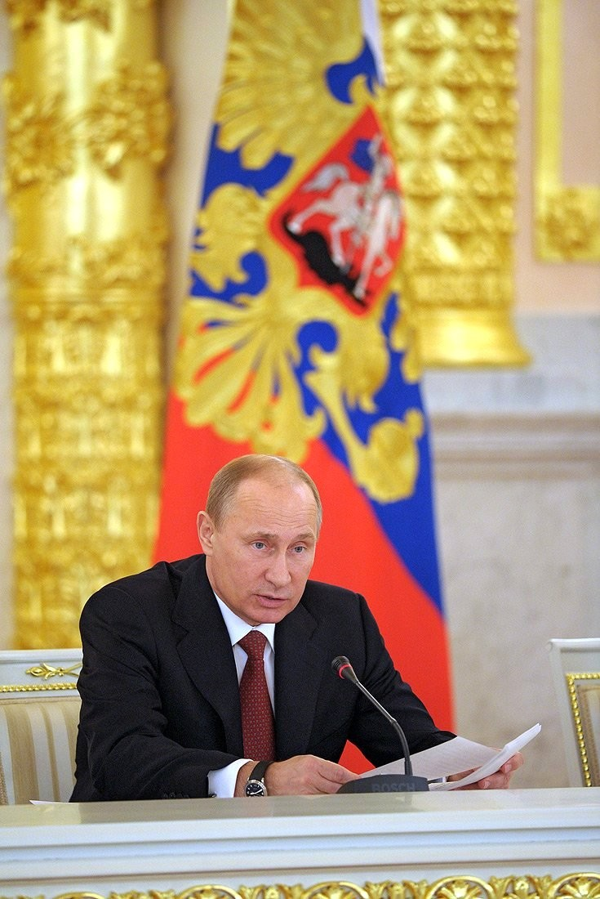
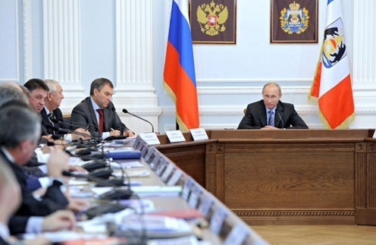
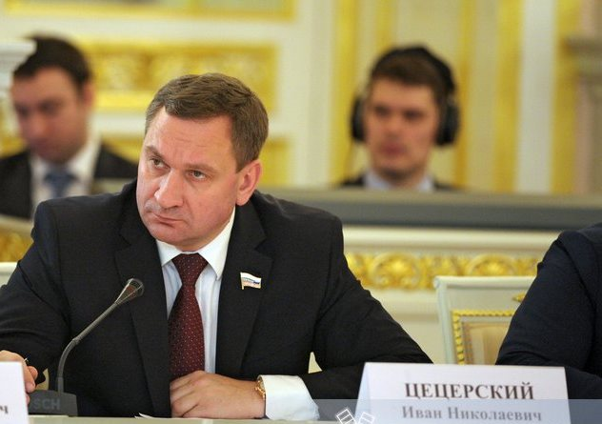
О работе в Совете по местному самоуправлению при Президенте РФ.
Иван Цецерский
Глава города Пскова,
Член Совета по развитию МСУ
при Президенте РФ

Slide 2
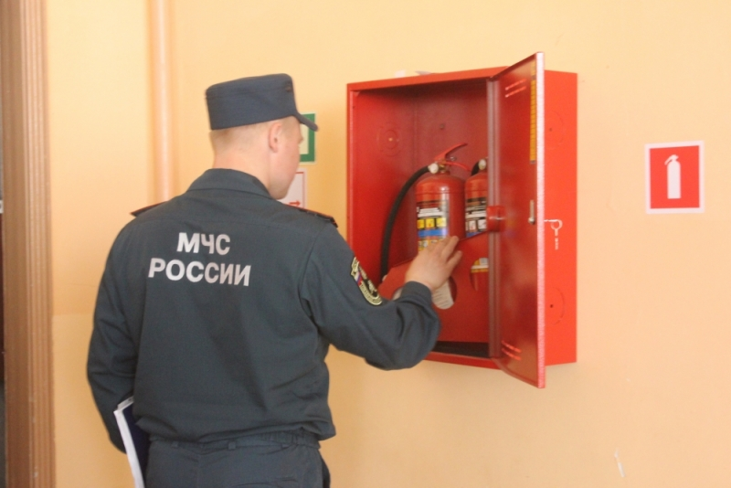

Практика осуществления контроля и надзора за деятельностью ОМСУ и МУ.
31 января 2013 года. Кремль.
Предложения по решению проблем:
1. Рассмотреть возможность сопровождения введенных изменений противопожарных и санитарных норм поддержкой дотационных МО целевыми средствами из федерального и регионального бюджета или предусмотреть данные нормы только для вновь построенных социальных учреждений.
2. При установлении сроков на устранение выявленных нарушений следует учитывать особенности приобретения товаров и услуг муниципальными учреждениями в рамках ФЗ № 44-ФЗ или включение в перечень случаев размещения заказов у единственного поставщика, предусмотренных 44-м - ФЗ такого основания, как выполнение предписаний КНО.
3. Создание единой электронной правовой базы с размещением полного перечня требований всех надзорных служб и обеспечение свободного доступа к этой базе.
4. Предусмотреть увеличение сроков вступления всех измененных норм в силу до одного года и более с тем, чтобы был достаточный срок для приведения помещений в соответствие с изменяемыми нормами.
5. КНО необходимо вести предупредительно-разъяснительную работу по измененным нормам среди руководителей организаций и налагать штрафы только в случае не устранения в установленные сроки выявленных нарушений.

Slide 3
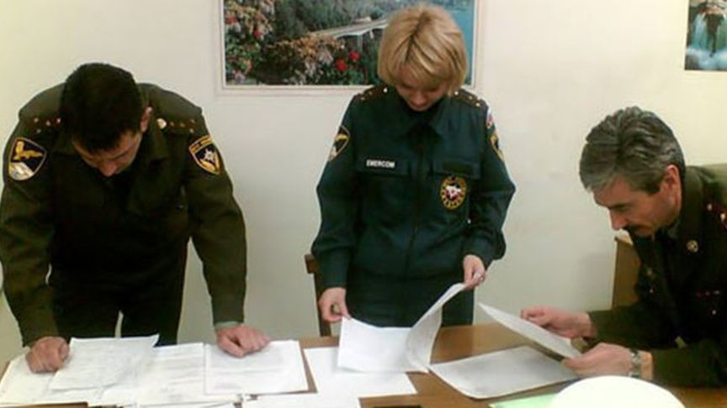

Практика осуществления контроля и надзора за деятельностью ОМСУ и МУ.
31 января 2013 года. Кремль.
Результат:
Декабрь 2013 года:
1. Внесены изменения в статью 77 Федерального закона № 131-ФЗ :
КНО не вправе требовать от ОМСУ осуществления полномочий, не отнесенных к полномочиям ОМСУ, а также финансового обеспечения из местного бюджета соответствующих расходов,
- не допускается дублирование контрольно-надзорных полномочий КНО различных уровней,
- проверки осуществляются на основе планов.
Октябрь 2015 года:
2. В Административный кодекс внесена поправка, освобождающая глав муниципалитетов от ответственности за неисполнение предписаний, не подкрепленных финансированием.
3. Внесены изменения в 131-й закон, по которым контрольно-надзорные органы при установлении сроков исполнения предписаний должны учитывать процедуры контрактных закупок.

Slide 4
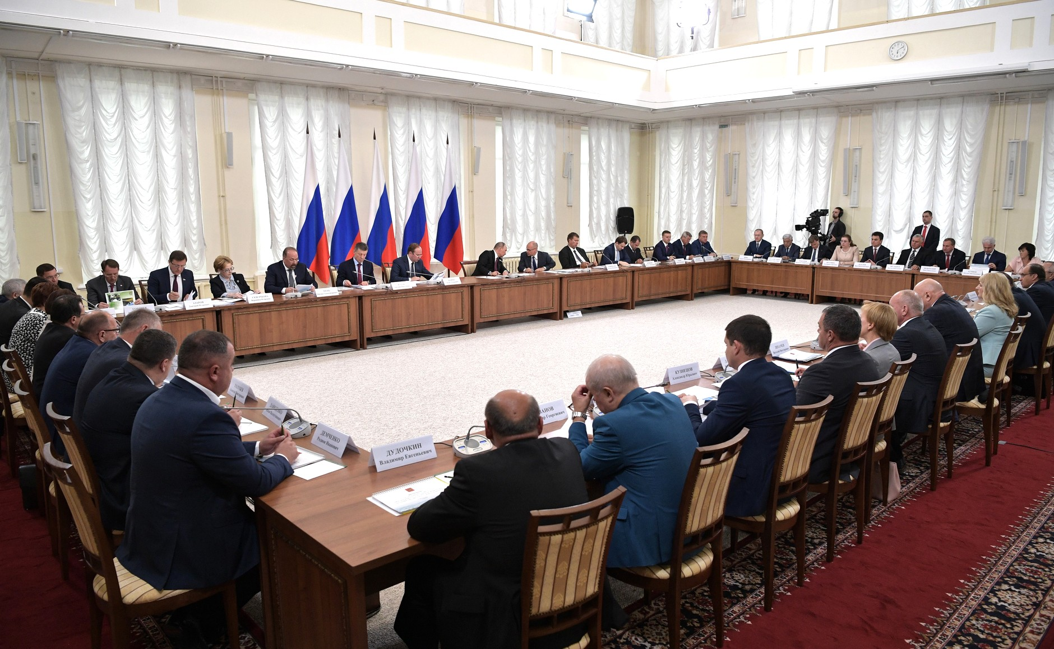
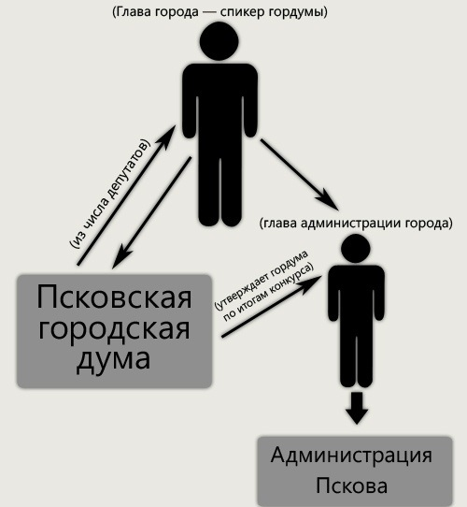
Реформирование системы местного самоуправления.
Май 2014 года, г. Иваново
Сформулированы первоочередные задачи реализации реформы МСУ на новом этапе муниципального строительства:
1. Разработать НПА, определяющие полномочия, источники финансирования, налоговую базу.
На федеральном уровне необходимо внести поправки в более чем 200 нормативных актов.
2.Каждому региону определить оптимальную модель организации МСУ на своих территориях:
1) Порядок формирования, полномочия, срок полномочий, подотчетность, подконтрольность ОМСУ, а также иные вопросы организации деятельности ОМСУ, включая порядок формирования представительного органа муниципального района (ч.3 ст. 34, ч.4 ст. 35 Федерального закона);
2) Порядок избрания Главы МО (ч.2 ст.36 Федерального закона);
3) Перечень ВМЗ сельских поселений (ч.3 ст.14 Федерального закона);
4) Норму представительства поселений в представительном органе муниципального района, исходя из численности населения каждого поселения (п.1 ч.4 ст.35 Федерального закона);

Slide 5


Реформирование системы местного самоуправления
Май 2014 года, г. Иваново
Каждому региону определить оптимальную модель организации МСУ на своих территориях:
5) Порядок и критерии деления городского округа на внутригородские районы (ч.1 ст.2, ч.1 ст.10, ст.13 Федерального закона);
6) Порядок установления субъектом РФ дополнительных ВМЗ городских округов с внутригородским делением с передачей необходимых для их осуществления материальных ресурсов и финансовых средств (ч.3 ст.16 Федерального закона);
7) Порядок перераспределения полномочий между органами местного самоуправления и органами государственной власти субъекта Российской Федерации (ч. 1.2 ст.17 Федерального закона).
3. Разработать единую Концепцию развития местного самоуправления.

Slide 6
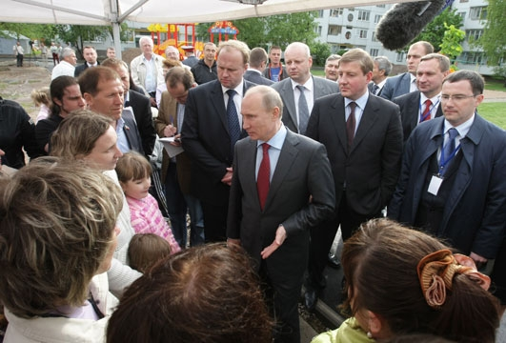
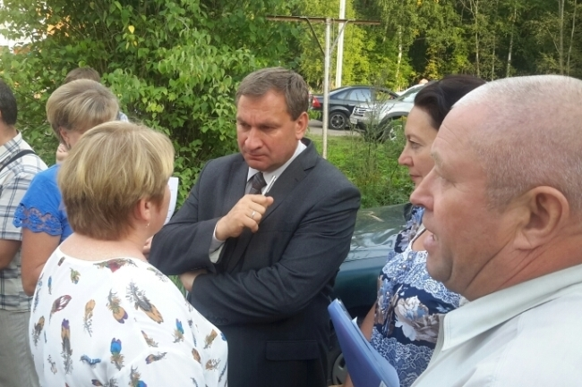
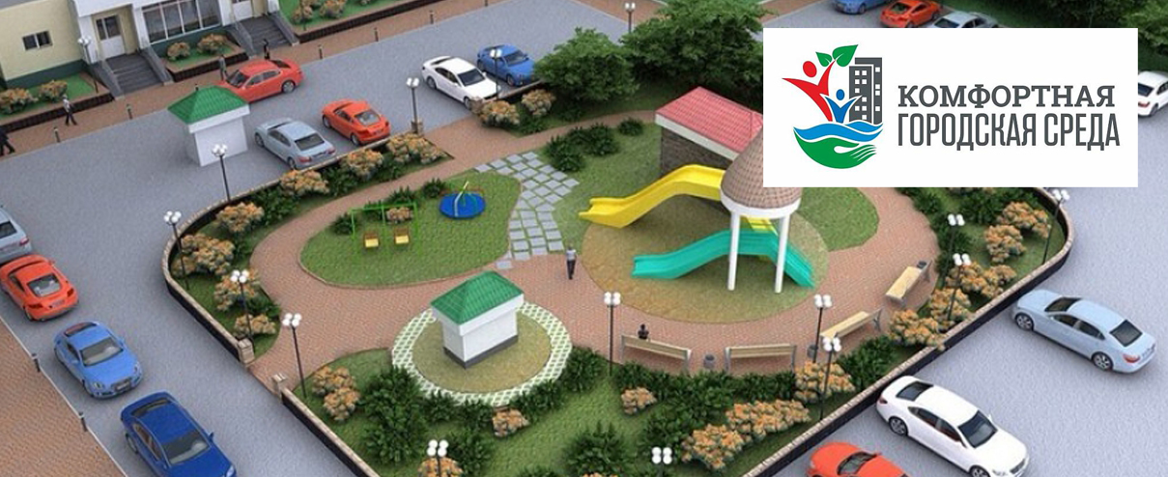
Формирование
комфортной городской среды.
ноябрь 2011 года
г. Великий Новгород
август 2017 года г. Киров
Предложение:
Доработать правовую базу по реализации программы «Формирование комфортной городской среды» для более успешной работы программы:
1. Определить источники финансирования.
2. Разработать стимулирующую многолетнюю программу в основе которой будет лежать системная федеральная поддержка муниципалитетов, осуществляющих благоустройство дворов, в том числе с участием жителей.

Slide 7
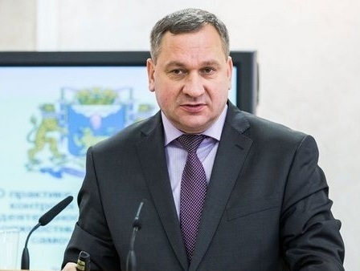
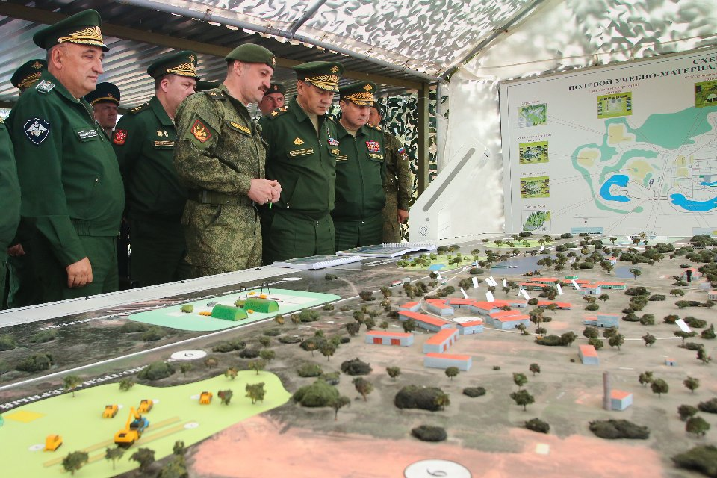
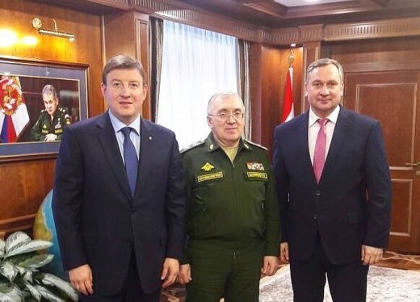
Передача земель Министерства обороны РФ в ведение муниципалитетов
Цель:
ускорить передачу муниципалитетам земель военных городков
для системного решения вопросов благоустройства.
Проблемы:
1.Отсутствие у муниципалитета права собственности в отношении этих земельных участков и объектов инфраструктуры препятствует системному решению вопросов благоустройства, ремонта дорог, обслуживания коммуникаций, градостроительной деятельности.
2.Большой объем финансовых средств, необходимых для формирования земельных участков и постановки их на кадастровый учет.

Slide 8
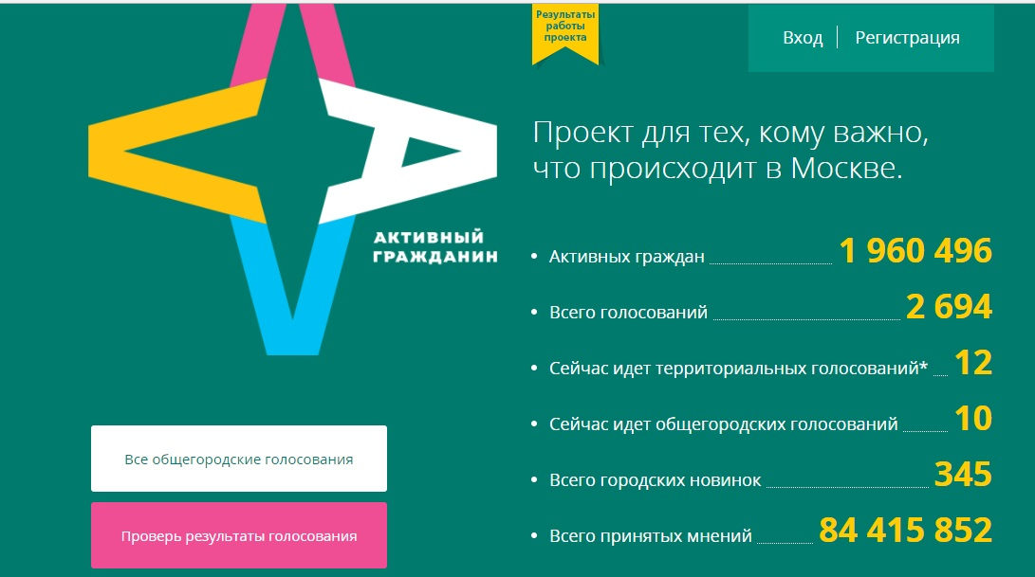
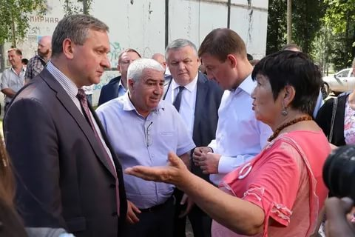
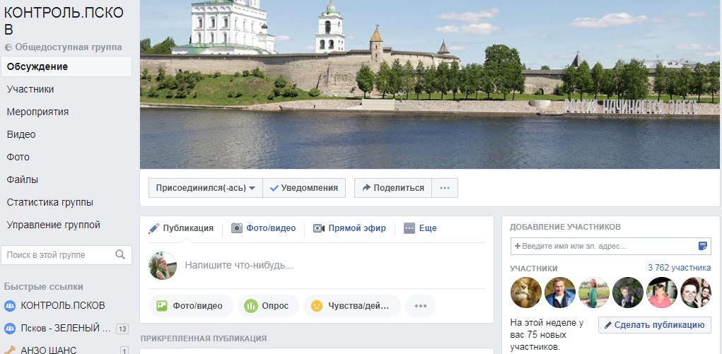
Благоустройство общественных пространств.
Парламентские слушания в Государственной Думе. май 2017 года
Опыт города Москвы:
Участие населения в решении вопросов местного значения через портал «Активный гражданин».
Реализация опыта в городе Пскове:
июнь 2017 года:
Создана в сети «Фейсбук» общедоступная группа «Контроль.Псков».
Участники группы - 3760 человек.
Результат:
Оперативное реагирование органов местного самоуправления города Пскова на жалобы и обращения жителей города Пскова по вопросам благоустройства, образования, оказания медицинских и социальных услуг и иные вопросы местного значения.

Slide 9
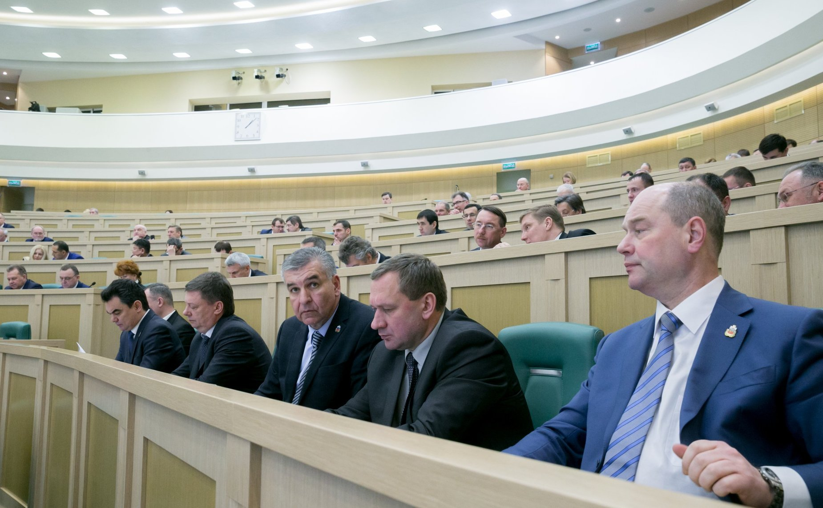

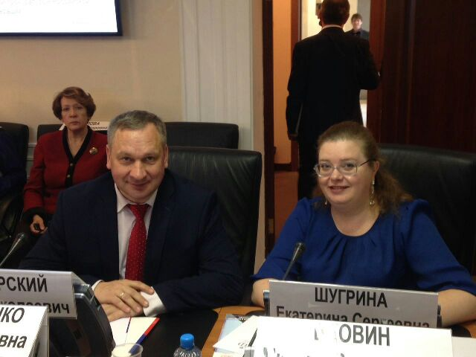
Участие в Работе Совета Федерации
Ноябрь 2016 года. «Стратегическое планирование на муниципальном уровне»
Представлен опыт организации муниципального партнерства городов-побратимов Псков - Витебск.
Май 2017 года. Семинар-совещание по вопросам реализации полномочий в сфере межнациональных отношений
- Представлен опыт взаимодействия ОМСУ города Пскова и с Псковскими диаспорам
- Предложено провести общероссийский конкурс «Мы – единая страна, вместе – дружная семья»

Slide 10
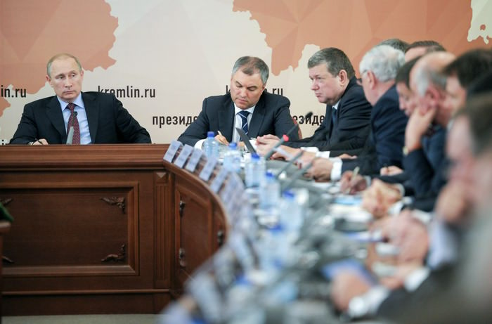
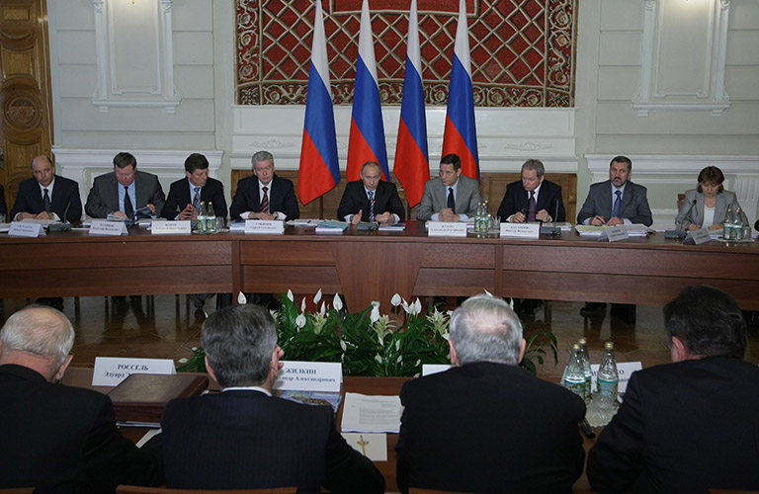
Задачи на перспективу
1. Обеспечить финансовыми ресурсами полномочия по решению вопросов местного значения.
Предложения по совершенствованию межбюджетных отношений:
1. Пересмотреть систему межбюджетных отношений в сторону увеличения процента распределения налоговых и неналоговых отчислений, собираемых МО в местные бюджеты, в связи с чем внести изменения в БК РФ в части зачисления в бюджет городских округов ряда налоговых доходов по нормативу 50 %
2. Закрепить размер выделяемых МО субсидий для капремонта объектов социальной сферы.
3. Закрепить гарантированный размер субсидий, (например в доле от налоговых и неналоговых доходов муниципального образования), для осуществления областным центром функций административного центра области.
2. Завершить реализацию предложений по вопросам контрольно-надзорной деятельности.

Slide 11
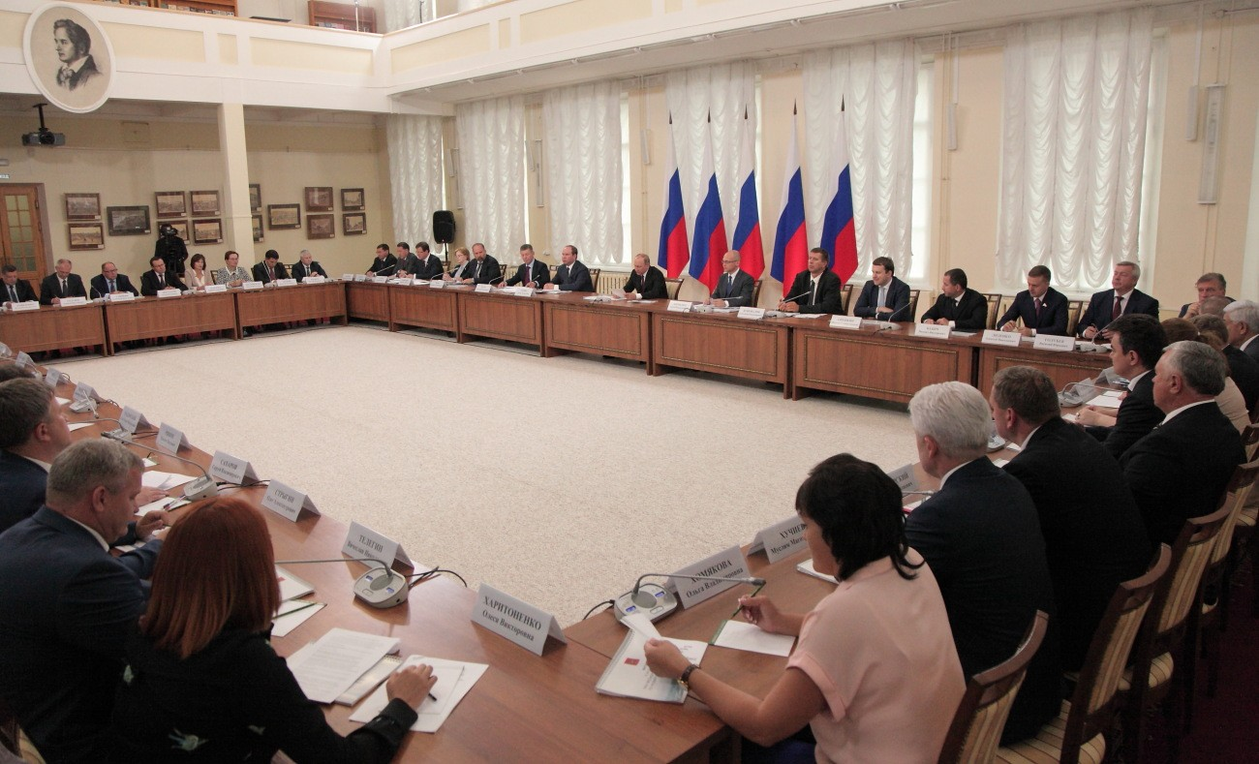
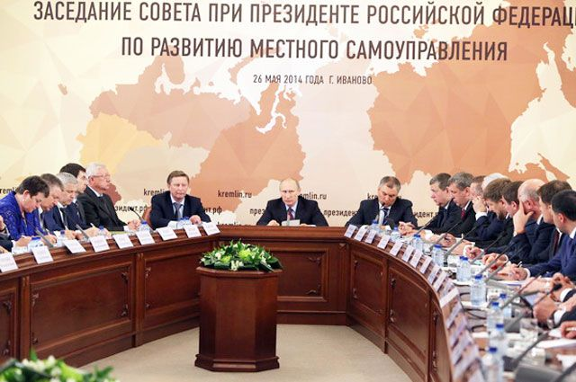
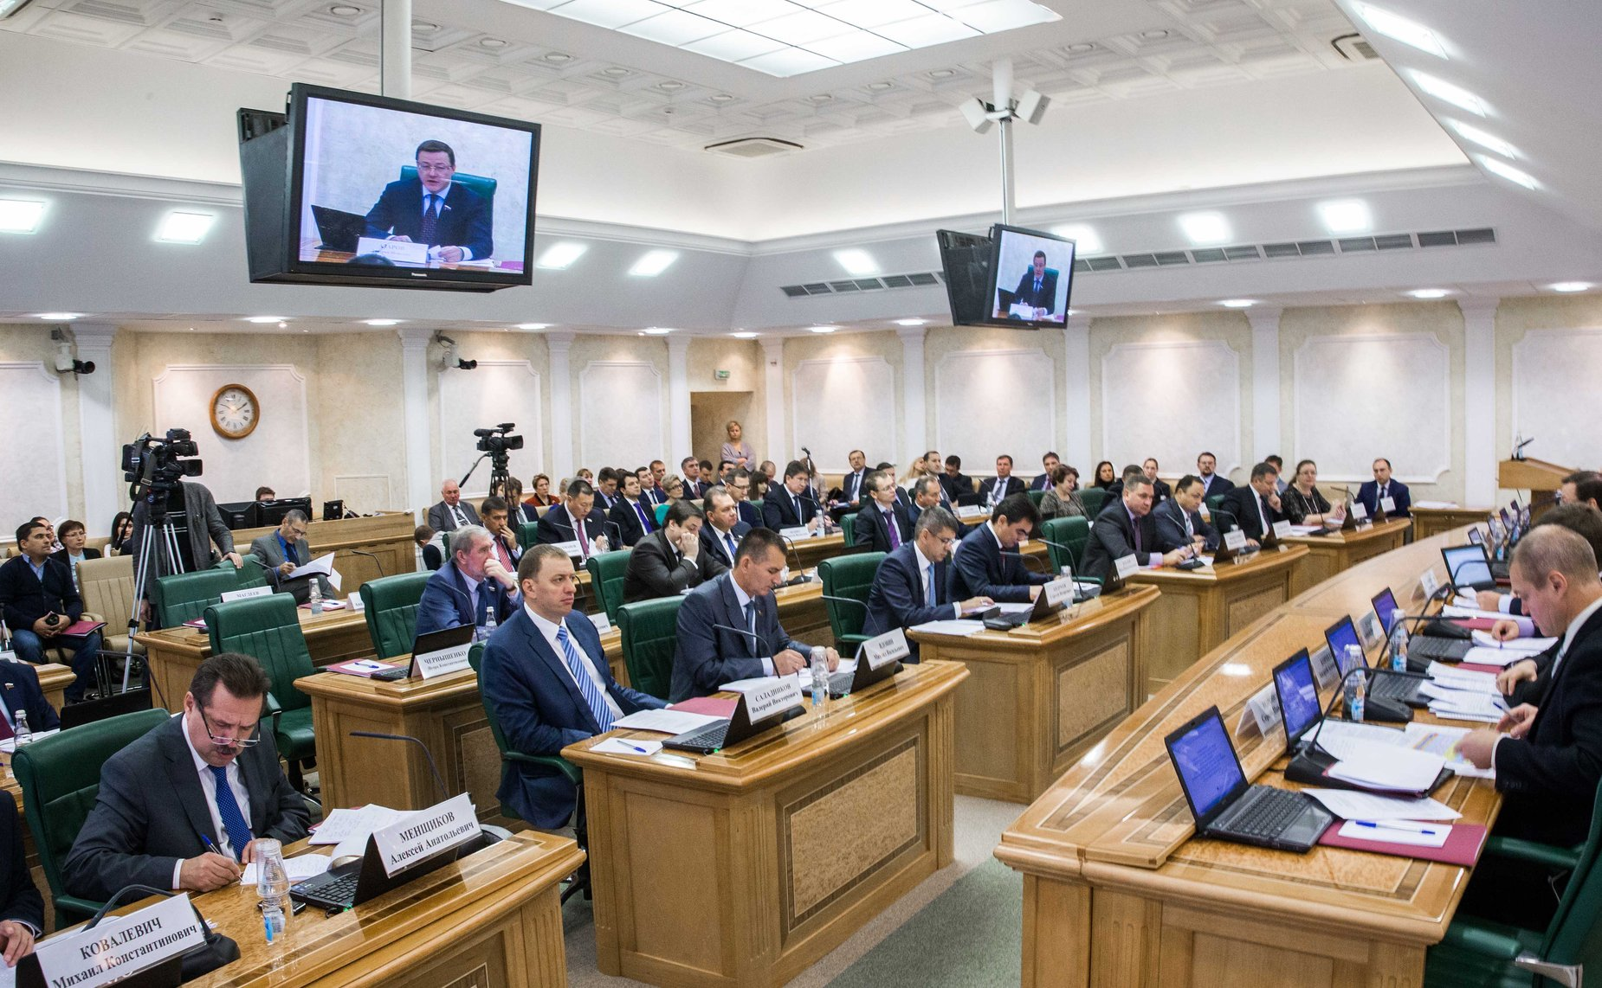
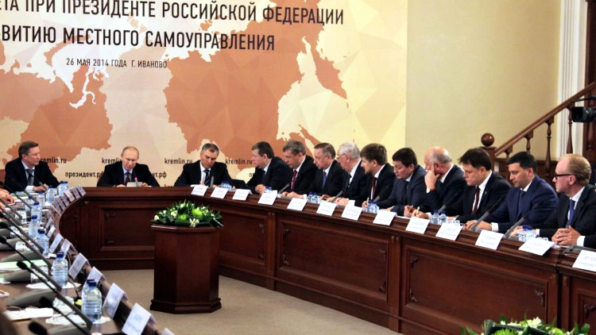
СПАСИБО ЗА ВНИМАНИЕ!

